Slide 1
2020年度総合カタログ
SUCRECUBE Technologies シュークルキューブ テクノロジーズ
www.sucrecube.fr

Slide 2
目次
欧州・アフリカ向けライセンス事業・・・14p
よくある質問・・・15p
企業情報・・・16p 弊社実績（2018年現在） ・・・17p お問い合わせ・ご連絡先・・・18p
SUCRECUBE Technologies のご紹介 ・・・3p ITソリューション・サービス ・セキュリティに重点を置いた 設計・開発・構築 ・・・4p ・各種ITソリューション・・・5p ・ IT運用保守サービス（メンテナンス） ・・・6p ・オフィス移転、新規開設・・・6p
IT運用保守サービス（ご契約例） ・・・7p パソコン購入・リース・・・8p 法人向けIT研修・・・9p
WEBサイト構築と運用・・・10p ・多言語（日仏英）サイト構築 ・WEBサーバー管理、ドメイン取得 欧州・アフリカ圏 ビジネスコンサルティング・・・11p
フランス進出サポートサービス・・・12p
「パリエトワ」を利用した事業の拡大支援・・・13p

Slide 3
SUCRECUBE Technologies のご紹介
SUCRECUBEはITを中心とした日系コンサルティング会社です。
日仏英のITシステム導入支援・保守、社内のPCやネット環境の整備などの「企業内のIT課題を解決」のみならず、
日本と異なるフランスのIT環境で培った技術や経験、グローバルな視点を生かした
「企業のグローバル化支援、コンサルテーション」なども行っております。
日系企業として、誠意と安心のサービスを提供し、お客様の満足度100%を目指します。

Slide 4
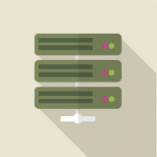
ITソリューション・サービス
セキュリティに重点を置いた 設計・開発・構築
日仏英のITシステム導入支援・保守、社内のPCやネット環境の整備には、セキュリティが重要です。「セキュリティを強化したい」「外部からの不正アクセスを防止したい」
「内部犯行による情報漏えいの対策を行いたい」
お客さま環境に適したセキュリティ対策製品をご提案。最新の技術に基づいた設計構築、物理からサイバーまで網羅的な対策を提供します。
※欧州全体、アフリカ圏のインテグレーションサービスを行っております。
セキュリティ診断
お客様のシステム（PC、サーバー、ネットワーク機器等）に対し、様々な視点から考察・試行することで、潜在的な脆弱性を発見し、安全性を徹底的に調査します。被害に遭うリスクを抑えるには、日頃からセキュリティ診断を実施し、脆弱性を解消することが重要となります。
完全同期 メールサービス
POP形式のメールからは卒業しませんか？弊社ではMicrosoft Exchangeをお勧めします。PC・WEB ・ iPhone…メール＆連絡先＆スケジュール等の完全同期が可能。業務効率が上がります
ファイル共有システムの導入
貴社の規模やご予算に応じて、ファイル共有システム（社内ファイルの共通保管場所）、データーバックアップシステムをご提案します。データー損失や流出を防ぎ、社員様同士の業務効率UPを進められます。

Slide 5
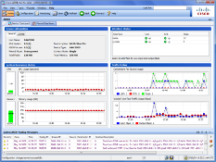
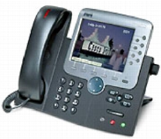
ITソリューション・サービス
ウィルス感染対策
サーバークライアント型の一括管理型アンチウィルス導入で、全スタッフのウィルスパターン更新の管理や一括検索実行処理が可能。更新漏れを防ぎ、感染状況把握が一元に管理できます。
マルウェア対策
コンピューターの処理が通常より遅い、ポップアップがたくさん表示される・・・こういったウィルス被害にあってしまった場合には、すぐにご相談ください。
目に見えない場合でも、コンピューターの裏で動いている事も考えられます。
VPN接続サービス
VPNと呼ばれる接続設定をする事により、国内外問わず、出張先から貴事務所内にあるファイルへアクセスすることが可能です。セキュアで安全にアクセスすることができます。
スタッフへのセキュリティ教育
大事な会社の財産であるデータ、開発ノウハウ、人事情報、顧客情報などの盗難、流出、自然災害によるダメージを被る前に、スタッフへ対策をアドバイスします。
※教育時間を使用できます。詳しくはお問い合わせください。
ネットワーク死活監視
インターネット、Firewallなどのネットワーク機器、サーバの死活監視を行います。負荷の異常な高まりや、ネットワークやサーバーの性能低下や障害を定期的に監視し安定した運用を目指します。
IP電話・ボイス
通常の電話システム（PBX）のほか、IP電話システム（IP-PBX）の導入、スマートフォン等を利用した通話システムのご提案も行っております。
© SUCRECUBE Technologies

Slide 6
ITソリューション・サービス
IT運用保守サービス（メンテナンス）
日常的に起こるネットワークやパソコン、オフィスアプリケーションに関する困りごと。 ちょっとした疑問から復旧困難なトラブルまで対応します。
自社でIT技術者を置くよりもコストダウンも可能。
定期業務から障害発生時の分析～対応、改善提案等、経験豊富なエンジニアがお客様の運用・保守を担います。
定期保守契約、障害時対応のスポットプランをご用意、お気軽にご相談ください。
オフィス移転、新規開設
新たな事務所を開設する際には、内装工事、電気配線、ネットワーク配線工事、インターネット回線契約、LAN環境構築等々、調整すべき事項が多数あります。その都度、フランスのベンダーと調整する必要がありますが、とても大変な作業です。オフィス移転、新規開設に関する豊富な経験とノウハウをもったエキスパートが、お客様の立場に立ってオフィス移転プロジェクトをリードします。
※欧州全体へのオフィス新規開設移転などもご相談ください。

Slide 7
IT運用保守サービス（ご契約例）
定期保守契約、障害時対応のスポットプランをご用意しています
種類 | 保守スポット契約 | 保守従量制プラン | 保守無制限プラン
契約内容 | 障害発生時毎にスポット契約を交わします。 | 年間で契約頂いた時間から、障害サポート、定期メンテナンスなどの時間を差し引いていきます。 | 電話やリモートによるお問い合わせは無制限。月に一回オンサイトで定期メンテナンスなどを行います。
契約対象機器、 対象サービス | PC・LAN・プリンタなどPCおよび周辺機器に限る。 | PC・LAN・プリンタ、サーバ、コピー機、TV会議、インターネット、コンサルテーション含む | PC・LAN・プリンタ、サーバ、問い合わせ一括窓口（コピー機、TV会議、電話、インターネット、国際通信等）、御社ITマネージャ代行業務、コンサルテーション含む
年間契約 | なし | あり | あり
保守優先順位 | 低 | 中 | 高
契約時間 | 完了までの時間 | 10時間～80時間 TEL／リモート保守30分～ オンサイト2時間～ | TEL／リモート保守無制限 月一回オンサイト保守（半日/全日）
ネットワーク管理 | なし | あり | あり
IT機器管理 | なし | なし／あり（時間数で調整） | あり
ネットワーク監視 | なし | なし／あり（時間数で調整） | あり
対応費用 | 初期費用（毎回）＋対応費用 | 契約時間から差し引き | なし
備考 | 年に数回の頻度があれば年間保守プランがお得です。 | ご契約目安時間：PC数台規模=16時間/年 サーバ＋10人未満=48時間 サーバ＋50人規模=96時間 | 電話・メールでのお問い合わせ、リモート対応作業が無制限ですので、いつでもご連絡・相談いただけます。

Slide 8
パソコン購入・リース
パソコン、IT機器の購入
お客様の要望にお答えする各種言語（フランス語、英語、日本語）のパソコンを販売しております。機種、ソフトウェアの選定だけで無く、OSのインストール、言語設定などの各種セットアップサービスも行っております。
現在お持ちのパソコンからのデータ移行等も可能ですので、お問い合わせください。
フランス国内で調達の難しい日本語キーボードの販売も行っております。
パソコン、IT機器リース（レンタル）
パソコンをはじめ、IT機器は頻繁なモデルチェンジを繰り返しながら年々コストパフォーマンスがアップしています。レンタルにする事により、月々の金額を抑え、最新機種を必要な期間ご利用頂く事が可能です。
メンテナンス等のオプションサービスを付加することで、お客さまのトータル管理コスト低減をはかることができます。

Slide 9
法人向けIT研修
社員の方のITスキルアップをしませんか？
社員の方のITスキルアップをしませんか？
大規模な情報漏えい被害が毎年のように発生する中、やはり社員のITスキル向上がセキュリティアップの鍵となります。SUCRECUBEでは、ただ聞くだけの従来の講義型研修とは違い、実務を想定したカリキュラムで一人ひとりのスキル習得を徹底サポートいたします。
研修スタイル
グループ（3~5人）、個人でも対応いたします。各人のレベルに合わせたカリキュラムをご提案します。
弊社で行う事も、講師が貴社にお伺いする事も可能です。
研修内容例
Microsoft Office：Windows 7,10 / Excel ・ Word ・ PowerPoint等、情報セキュリティ、ExcelやAccessを使った業務ツールなど、幅広いカリキュラムをご用意しています。
職業訓練制度使用可能
弊社は、Prestataire de Formation Professionnelleとして認可されていますので、企業研修費用は、一部または全額がOPCA(Organisme Paritaire Collecteur Agréé)によって給付されます。
※詳しくは「よくある質問」をご覧ください
© SUCRECUBE Technologies

Slide 10
WEBサイト構築と運用
多言語（日仏英）サイト構築
日本語、仏語はもちろんのこと、英語、スペイン語、イタリア語など、ヨーロッパ言語を中心としたグローバルな視点でサイト構築を行います。
グローバルサイトを構築する際は、デザイン、伝えたいポイントなど、対象国の文化に見合った内容が必要です。
＊現地のニーズに合わせたWEBサイトデザイン、構築、マーケティング支援
＊ネイティブスタッフによる翻訳支援
WEBサーバー管理、ドメイン取得
大規模サーバ環境の管理・保守・運用から、簡易ホスティングまでご要望に合わせた最適なサーバ管理・保守・運用をご提供。定期的な死活監視・不正アクセス監視・迅速な障害復旧でお客様のサーバを安全・快適に保守管理いたします。 .frのドメイン代行取得も行っております。
2018年5月からEU一般データ保護規則（GDPR）が施行されました。欧州内の個人情報の取り扱いが変わり、罰則が強化されます。※詳細は「よくある質問」をご覧ください。

Slide 11
欧州・アフリカ圏 ビジネスコンサルティング
海外市場コンサル支援
フランスに籍を置く日系企業としての海外視点を活かし、お客様のビジネスを如何に海外に浸透させ、発展するように具体的なコンサルテーションを行っております。
提供サービス 例：
広告企画・施策（市場調査、キャンペーン、ダイレクトマーケティング）、取材コーディネート、通訳・翻訳、セミナー・イベント企画 等
JICA, JETRO連携スキーム
JICA民間連携スキームやJETROアフリカビジネス実証スキームなどをご検討のコンサルタント及び日本企業様の海外コンサルタント企業として現地サポートを行なっております。

Slide 12
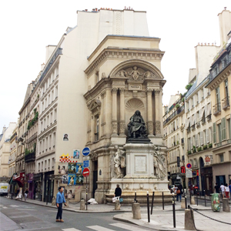
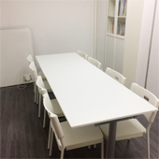
フランス進出サポートサービス
フランス、パリバーチャルオフィス（ビジネスセンター）
欧州進出の拠点として、まず、レンタルオフィスや、バーチャルオフィスを設けることをお勧めします。 レンタルオフィスはオフィスワークに必須のワークスペースや通信環境を備えていますので、準備期間不要でもスタートでき、ビジネス視察の拠点にすることも可能です。レンタル期間を時間単位、短期、長期など、必要に応じて契約できるためコストを抑えられます。
※パリの1区（オペラ界隈）にてビジネスセンターを提供しています。
貸会議室の提供（ビジネスセンター内）
好アクセス、パリの1区（オペラ界隈）にてビジネスセンター内の貸事務所の一室を貸事務所としてご利用いただけます。商談や研修、説明会などの打ち合わせなどで広いスペースが必要な時にご相談ください。
IP電話、Wi-fiなどの通信環境も揃えております。

Slide 13
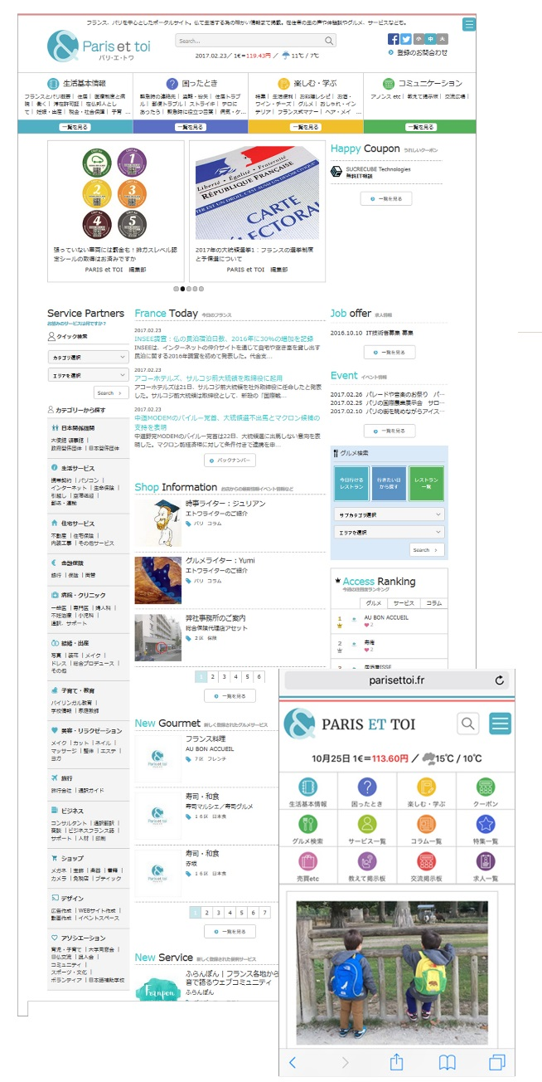
パリエトワを利用した事業の拡大支援
http://www.parisettoi.fr
生活便利情報満載、参加型のフランス情報メディア。
SUCRECUBE運営の「パリエトワ」は、フランスを愛してやまない方々のさまざまな意見と
アイディアによって成長していく地域ポータルです。
法人の皆様へ
まずはあなたの事業、最新情報を知ってもらいませんか。
売り上げを上げたい、ユーザーに来店してほしい、そう願ってもなかなかユーザーの目にとまるものではありません。ブログなどを書いても、膨大な情報の中でgoogle検索で上位になることはなかなか難しいのが現状です。
定期的にエトワに情報を載せるだけでなく、バナーを掲載したい、特集記事を載せたいなど、あなたのビジネスを大きく広げるために「安価で簡単」な「エトワ」をお使いください！
料金はお気軽にお問い合わせください。
詳しい内容はこちらから ： https://www.parisettoi.fr/notice/business/

Slide 14
欧州・アフリカ向けライセンス事業
SUCRECUBE Technologiesは DNP 大日本印刷株式会社の 欧州唯一の正規販売代理店です。
2017年12月、SUCRECUBE Technologies社はDNP 大日本印刷株式会社と 欧州地域における堅牢化アプリケーションCrackProofの販売代理店契約を締結しました。
CrackProof（クラックプルーフ）は、悪意あるソフトウェア改竄の脅威に晒されたアプリケーションに対して、 高いセキュリティ機能を付加できる堅牢化ソリューションです。

Slide 15
よくある質問
EU一般データ保護規則（GDPR）施行について教えてください。
EU一般データ保護規則（GDPR）が2018年5月25日から施行され、EU内で取得したの個人情報の取り扱いが変わりました。「お問い合わせ欄（個人情報）」を持つWEBサイトは、その個人情報取得国にサーバーを置く必要があり、サーバーが日本にある場合、こちらの規定に抵触する可能性も考えられます。
この規則に違反しました企業には、最大2,000万ユーロ、または、前会計年度の全世界年間売上高の4％のいずれか高い方の制裁金が課されるとされています。お気軽にご相談ください。
（JETRO「EU 一般データ保護規則（GDPR）に関わる実務ハンドブック（入門編）抜粋）
Formation Professionnelle(職業訓練制度※)について教えてください
企業はこの職業訓練制度の費用を負担するため、毎年Contributions Formationとして税金を納めています。社員の方が国から認可された教育機関で研修を受けたことを申請すると研修費用の還付を受けることができます。申請方法は、企業様所属のOPCA団体によって異なります。詳しくは研修お申込み時にお問い合わせください。また給付については、ご契約の会計会社にお問い合わせください。

Slide 16
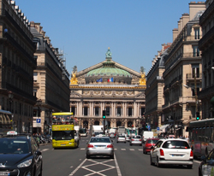
企業情報
SUCRECUBE Technologies
シュークルキューブ テクノロジーズ
会社名：SUCRECUBE Technologies / シュークルキューブ テクノロジーズ
所在地：45 Rue de Richelieu 75001 Paris France
代表者：M. SATO Koichi (佐藤弘一）
URL：http://www.sucrecube.fr
事業内容：
ITインテグレーション業務（システム構築・メンテナンス含む）、IT研修、サーバ・PC販売・保守、ヨーロッパ市場調査、各種業務委託、Webサイト制作・ホスティング・運営、ソフト開発、コーディネート、通訳・翻訳等
加入団体：
在仏日本商工会議所(CCIJF)正会員・在仏日本人会（AARJF)法人会員・日仏経済交流委員会(CEFJ)法人会員・在仏日本人はたらく人の会（AJTF)法人会員

Slide 17
弊社実績（2019年現在）
SUCRECUBE Technologies
シュークルキューブ テクノロジーズ
主要取引先と主要提供サービス
在仏日本大使館様 | 業務システム開発、WEB開発、サーバ導入
CCIJF 商工会議所様 | インターネット接続、メール、WEB保守管理
JNTO 日本政府観光局様 | IT保守、WEBサイト構築、管理、WEBサーバーホスティング
JETRO パリ事務所様 | IT保守、C関連機器リース
CLAIR 国際自治体化協会様 | IT保守、WEBサイト構築、WEBホスティング、PC販売
JEPIC 海外電力調査会 | IT保守、日本語PC販売
KEYENCE France 様 | IT保守、仏語PC販売
パリ日本人学校 様 | IT保守、PC販売
NTT Europe 様 | IT技術支援全般、Cisco技術支援
※一般企業様約70社様とお取引継続中
パートナー企業
DELL France/ HP France / Trendmicro / Microsoft / Symantec / Juniper / Cisco / NTT Communications Group / Trosystems Inc.

Slide 18
お問い合わせ・ご連絡先
SUCRECUBE Technologies
シュークルキューブ テクノロジーズ
お電話でのご相談 カスタマーサービスセンター（月～金 9：00～17：00）
＋33（0）1 45 20 86 81
IT関係のご相談、お問い合わせ support@sucrecube.fr WEB関連のご相談、お問い合わせ webadmin@sucrecube.fr パリエトワのご相談
info@parisettoi.fr
その他お問い合わせ info@sucrecube.fr

